Slide 1
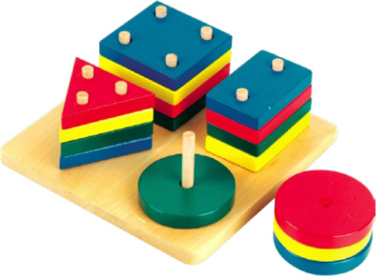
«Развитие сенсорного восприятия посредством познавательных сказок»
Муниципальное казенное дошкольное образовательное учреждение
«Детский сад № 169» города Кирова
Автор: Устюгова Наталья Михайловна, воспитатель
1 квалификационной категории

Slide 2
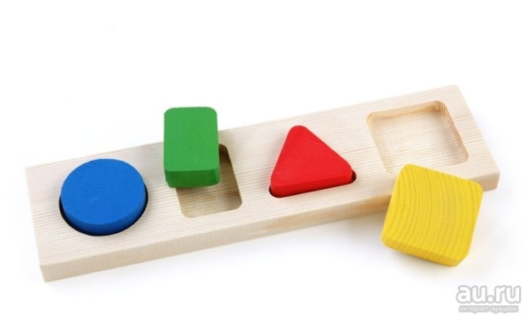
В ФГОС ДО
п.1.4. Основные принципы дошкольного образования:
7)формирование познавательных интересов и познавательных действий ребенка в различных видах деятельности;
п.1.6. Стандарт направлен на решение следующих задач:
6) формирования общей культуры личности детей, в том числе ценностей здорового образа жизни, развития их социальных, нравственных, эстетических, интеллектуальных, физических качеств, инициативности, самостоятельности и ответственности ребенка, формирования предпосылок учебной деятельности;

Slide 3
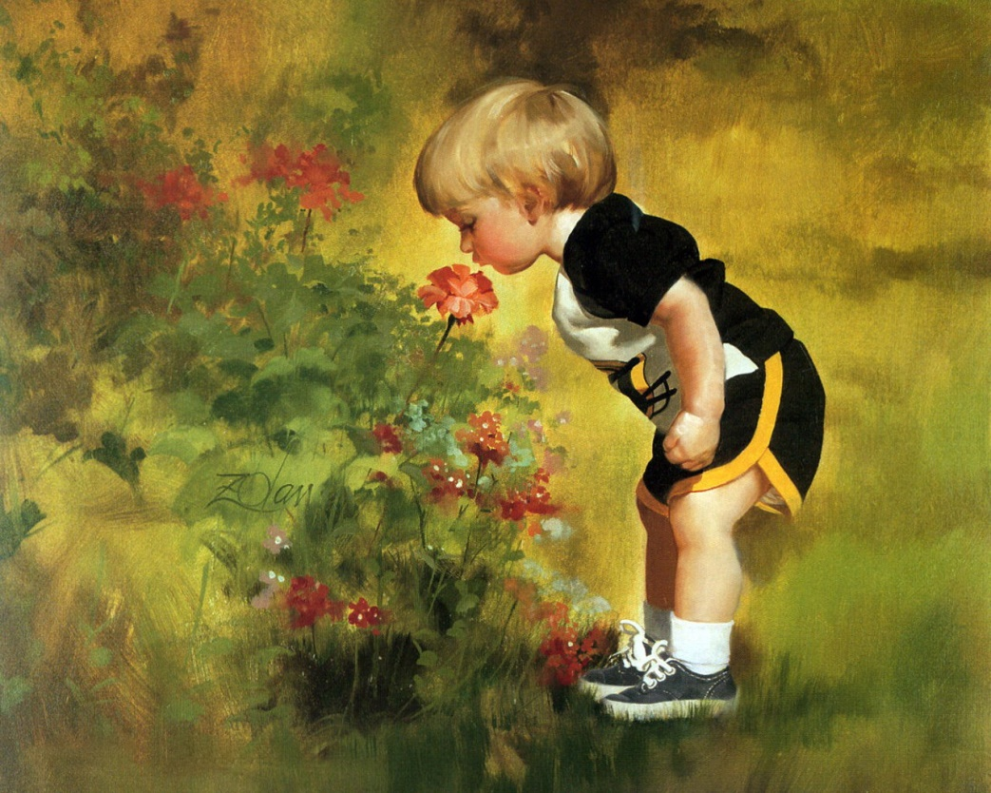
Сенсорное развитие- это развитие восприятия, формирование представлений о внешних свойствах предметов: их форме, величине, положении в пространстве, а так же запахе, вкусе и т.д.
Дошкольник –
человек чувствующий.

Slide 4
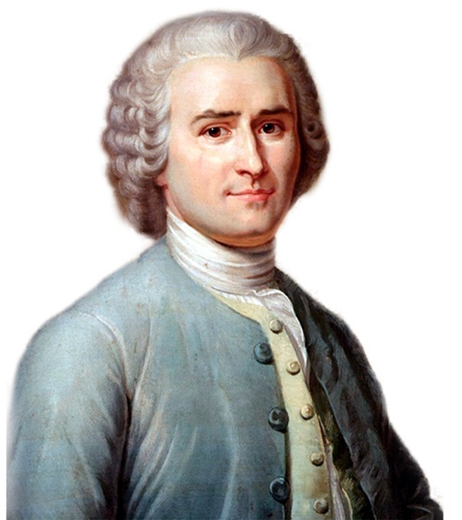
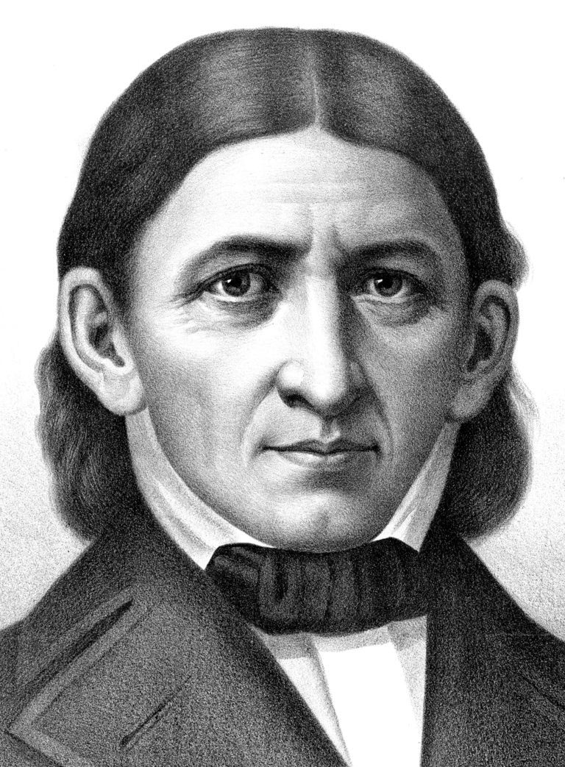
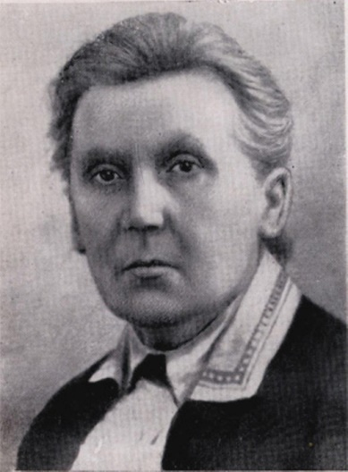
Фридрих Фребель Мария Монтессори Жан Руссо
Леонид Абрамович Венгер Елизавета Ивановна Тихеева

Slide 5
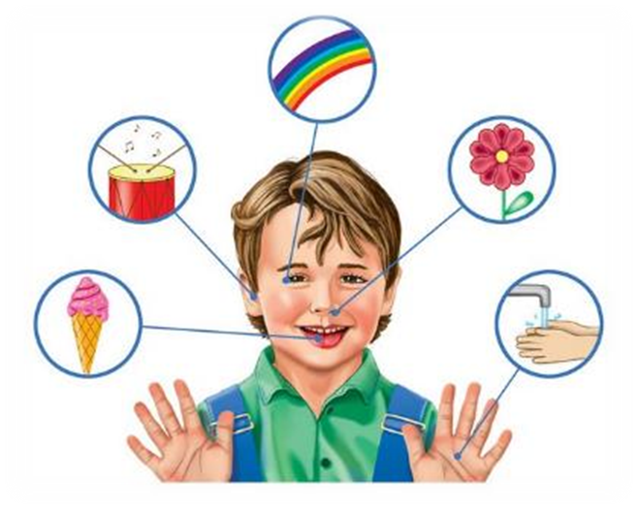
Сенсорные системы.

Slide 7
Цель: выбрать наиболее эффективные методы и приемы для формирования сенсорных способностей дошкольников.
Задачи:
1.Создать условия для деятельного подхода в освоении окружающего мира.
2.Развивать и совершенствовать восприятие детей, активно включая все анализаторы.
3. Воспитывать интерес к процессу познания, используя сказку.

Slide 8
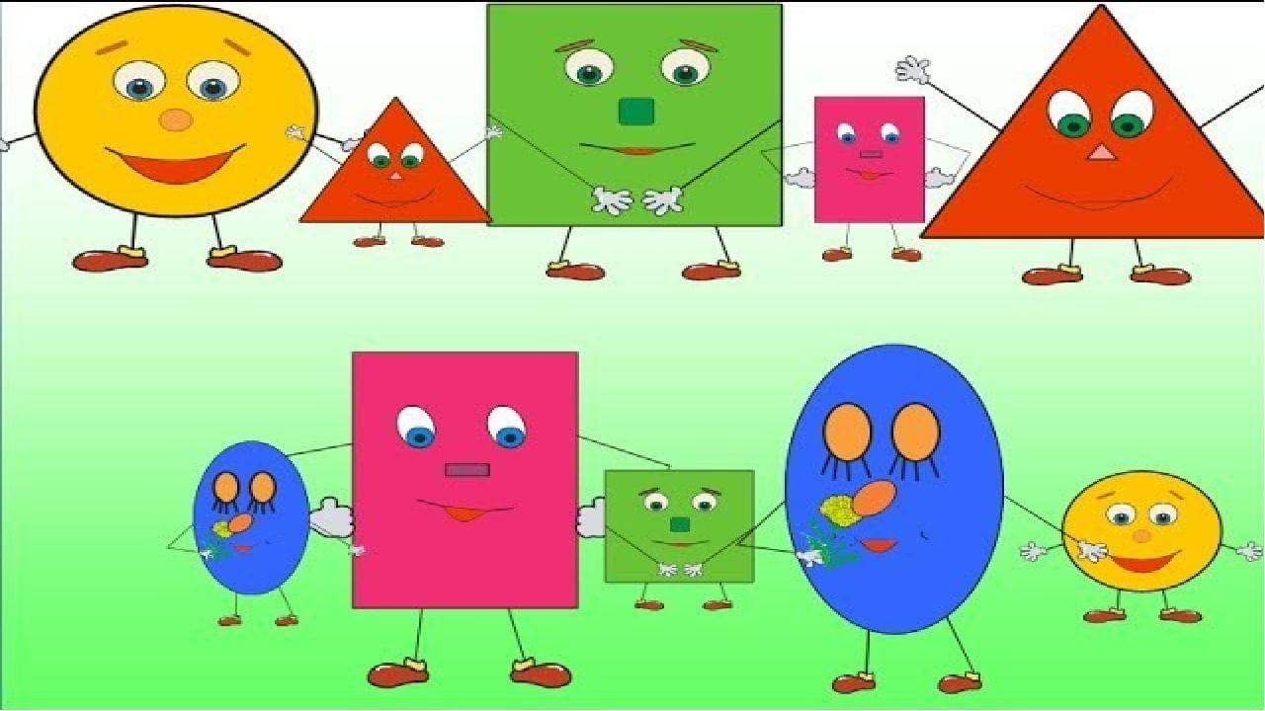
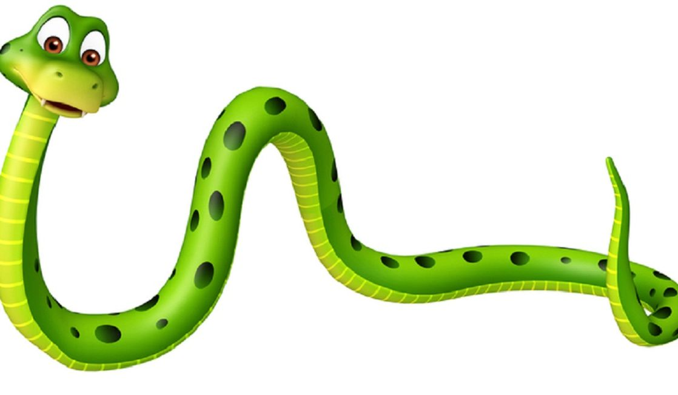
Этапы работы по сказке.
1Этап. Подбор задач сенсорного восприятия.

Slide 9
Закрепление геометрической формы ОВАЛ
Любознательные яички

Slide 10
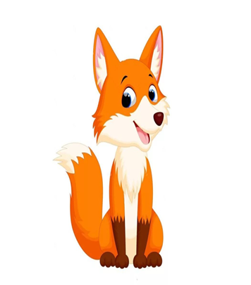
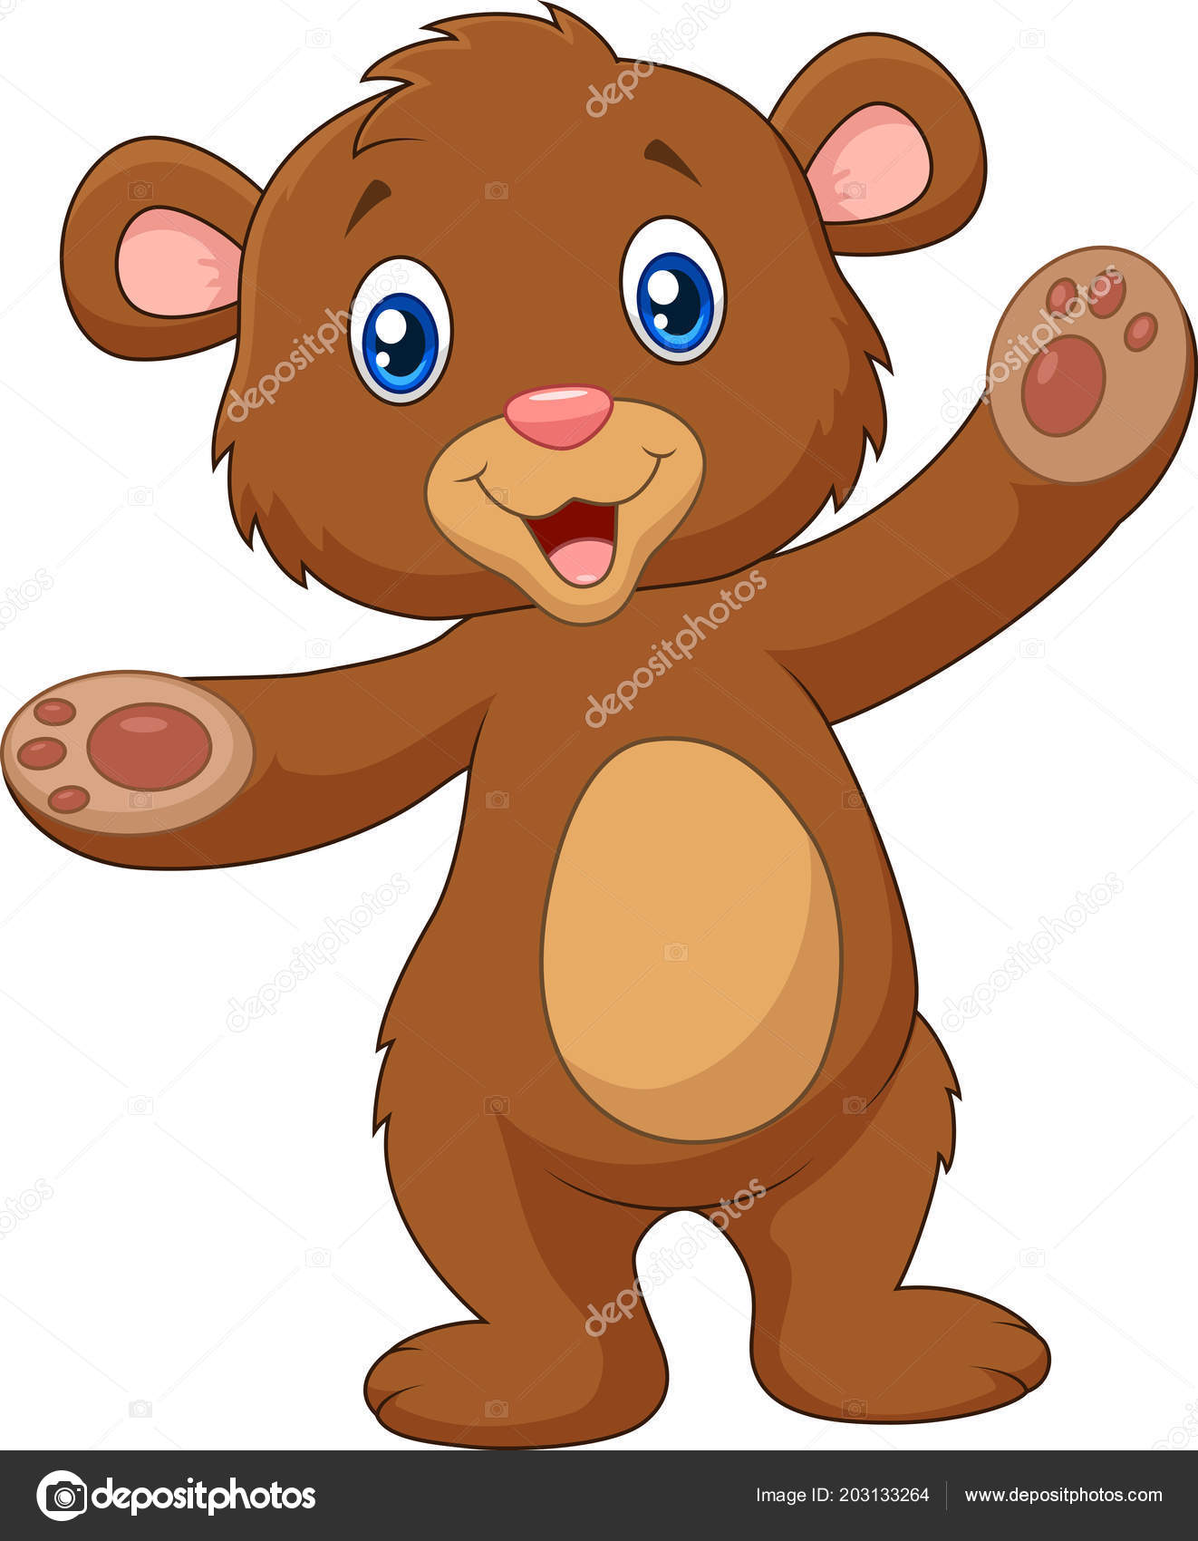
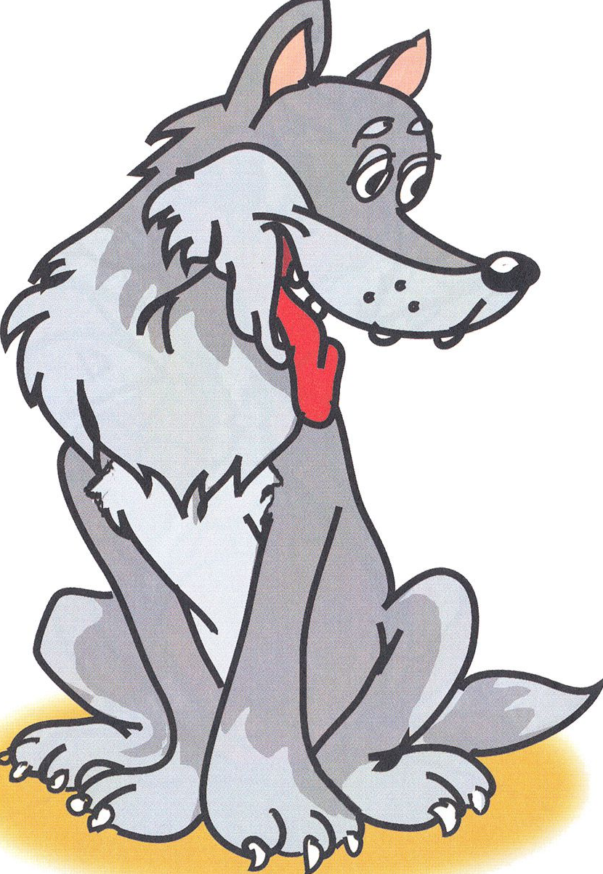
2 Этап . Подбор героев сказки, их приключения.

Slide 11
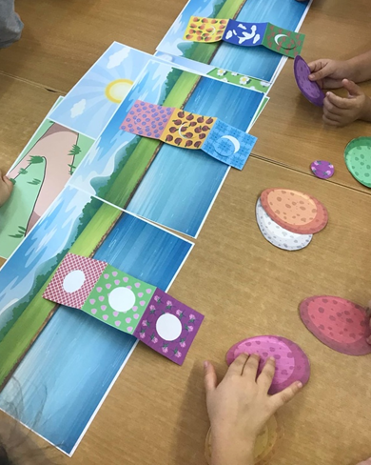
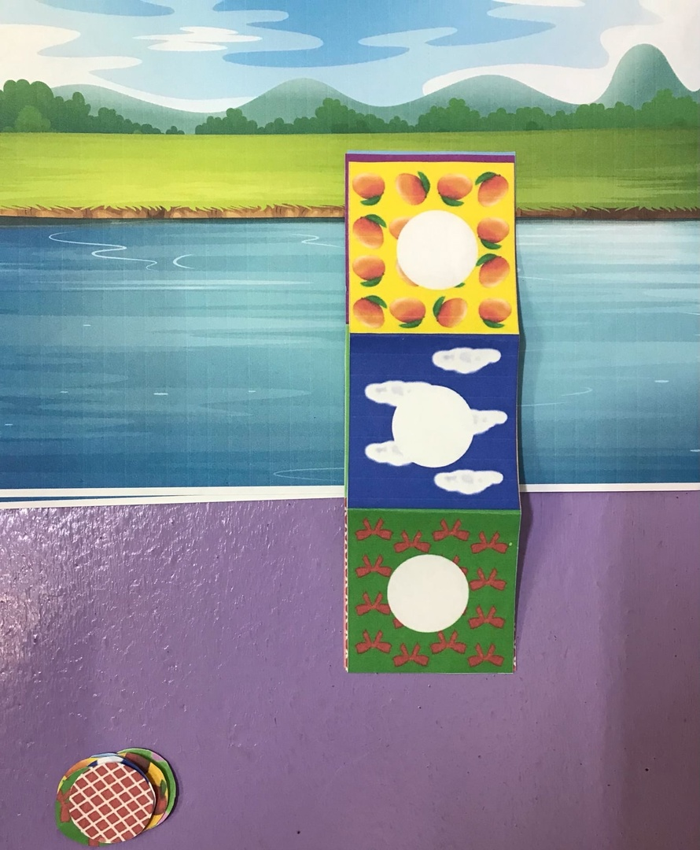
3 этап. Преодоление трудностей вместе с героями сказки.
Подбери и отремонтируй мост.

Slide 12
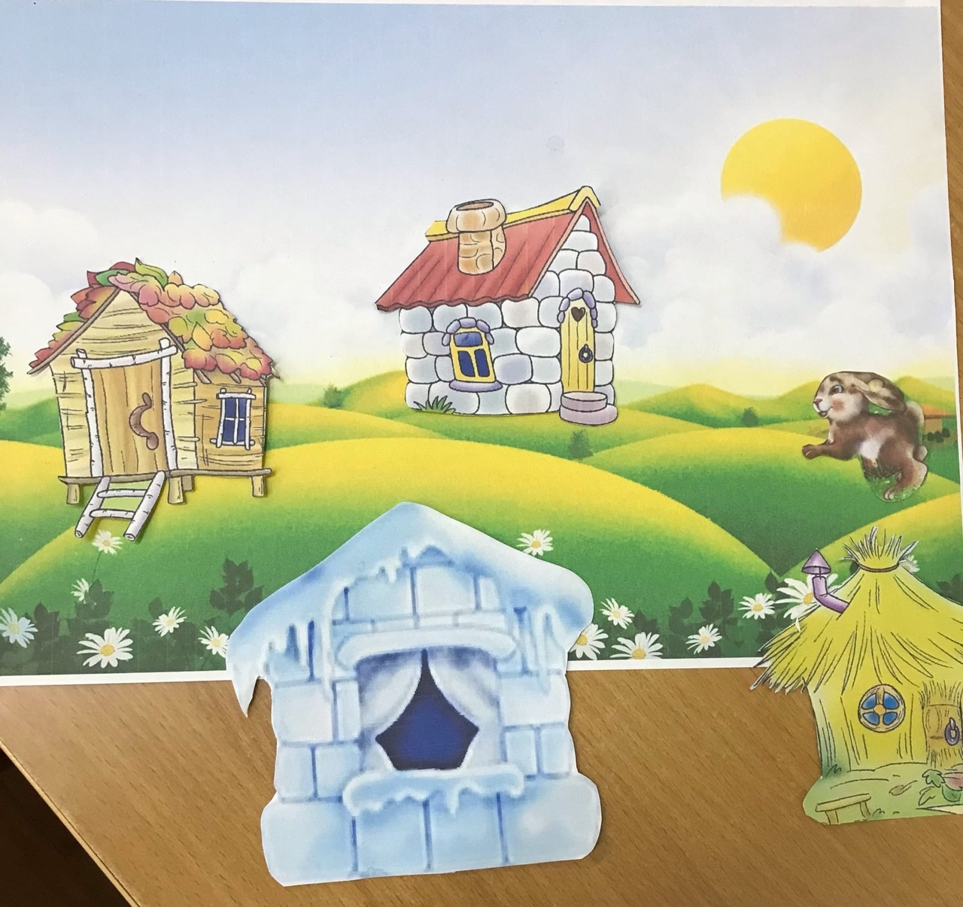
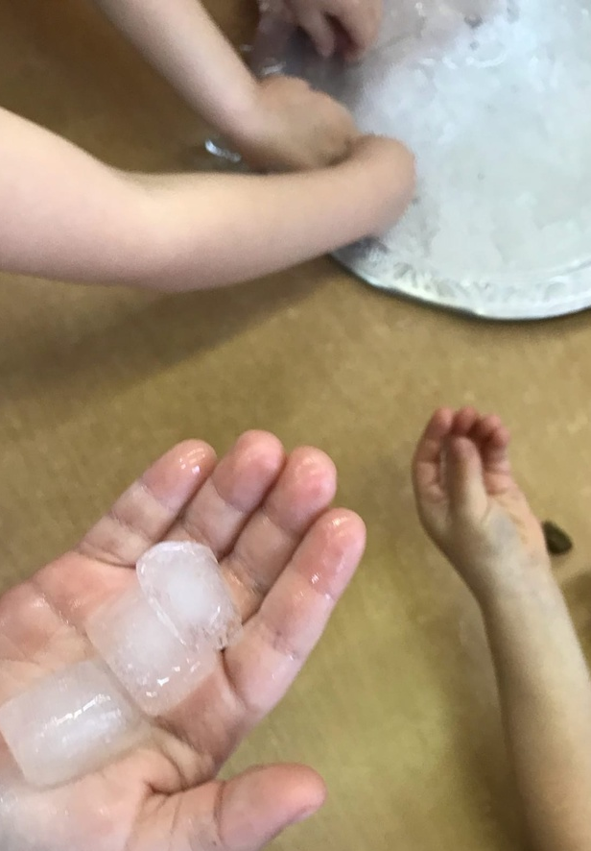
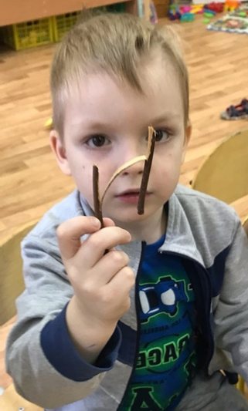
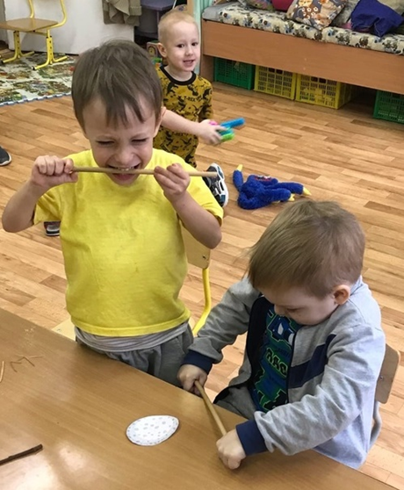
3этап. Преодоление трудностей вместе с героями сказки.
Из чего построить дом зайке?

Slide 13
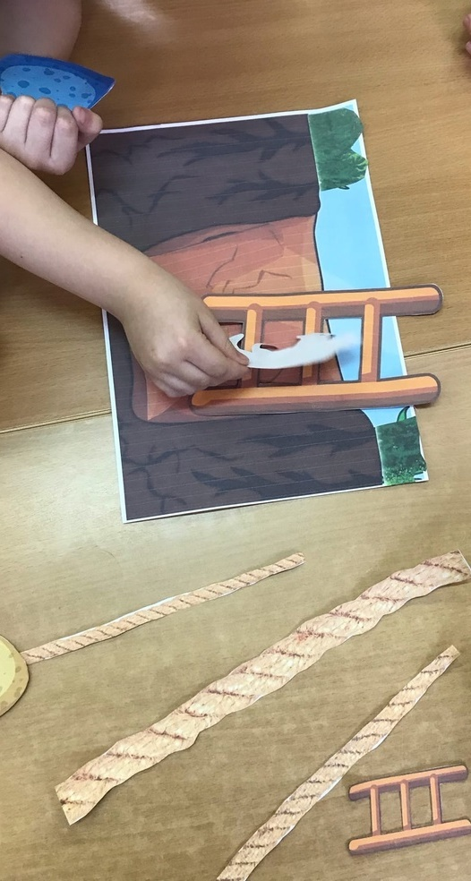
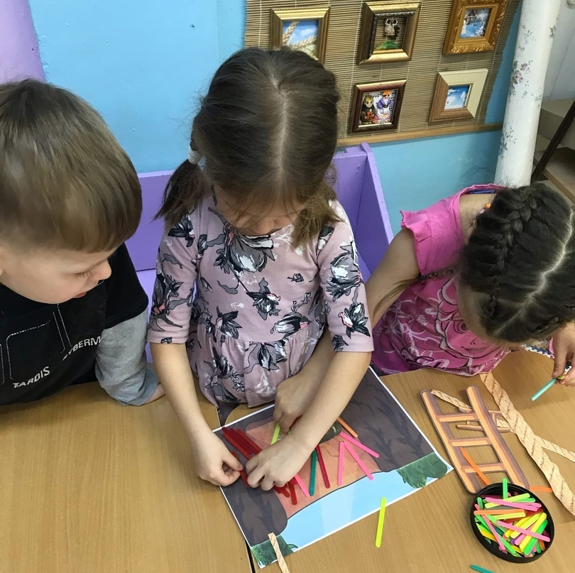
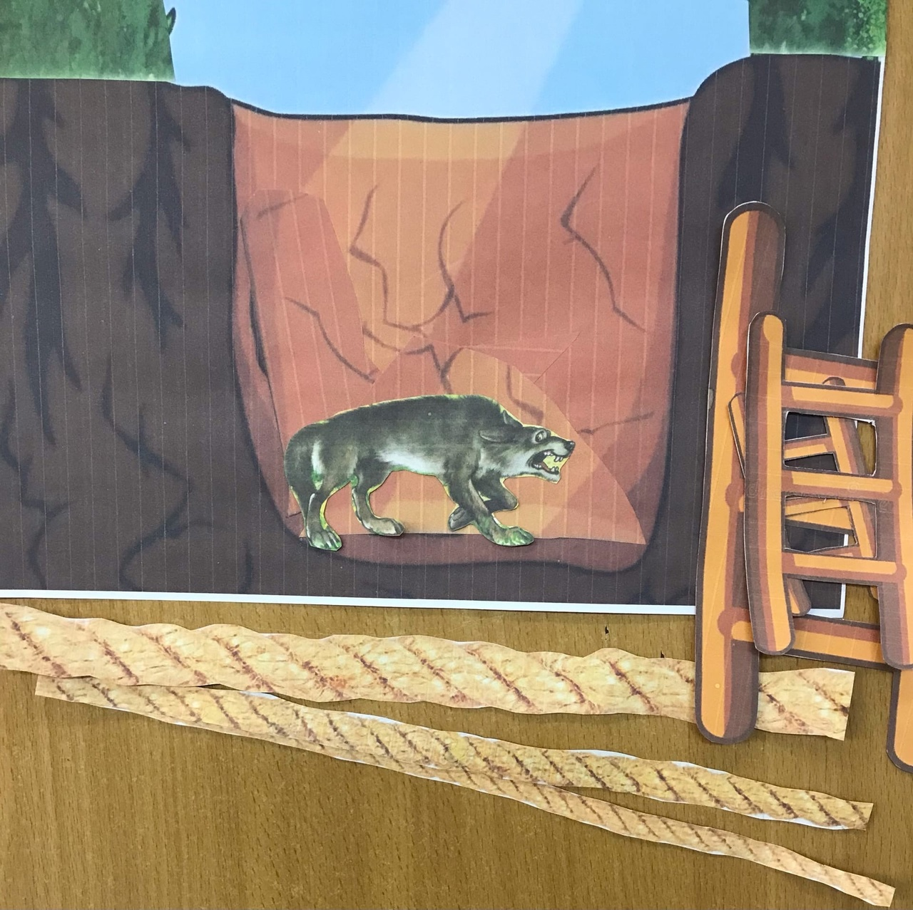
3этап. Преодоление трудностей вместе с героями сказки. Помоги волку выбраться из ямы.

Slide 14
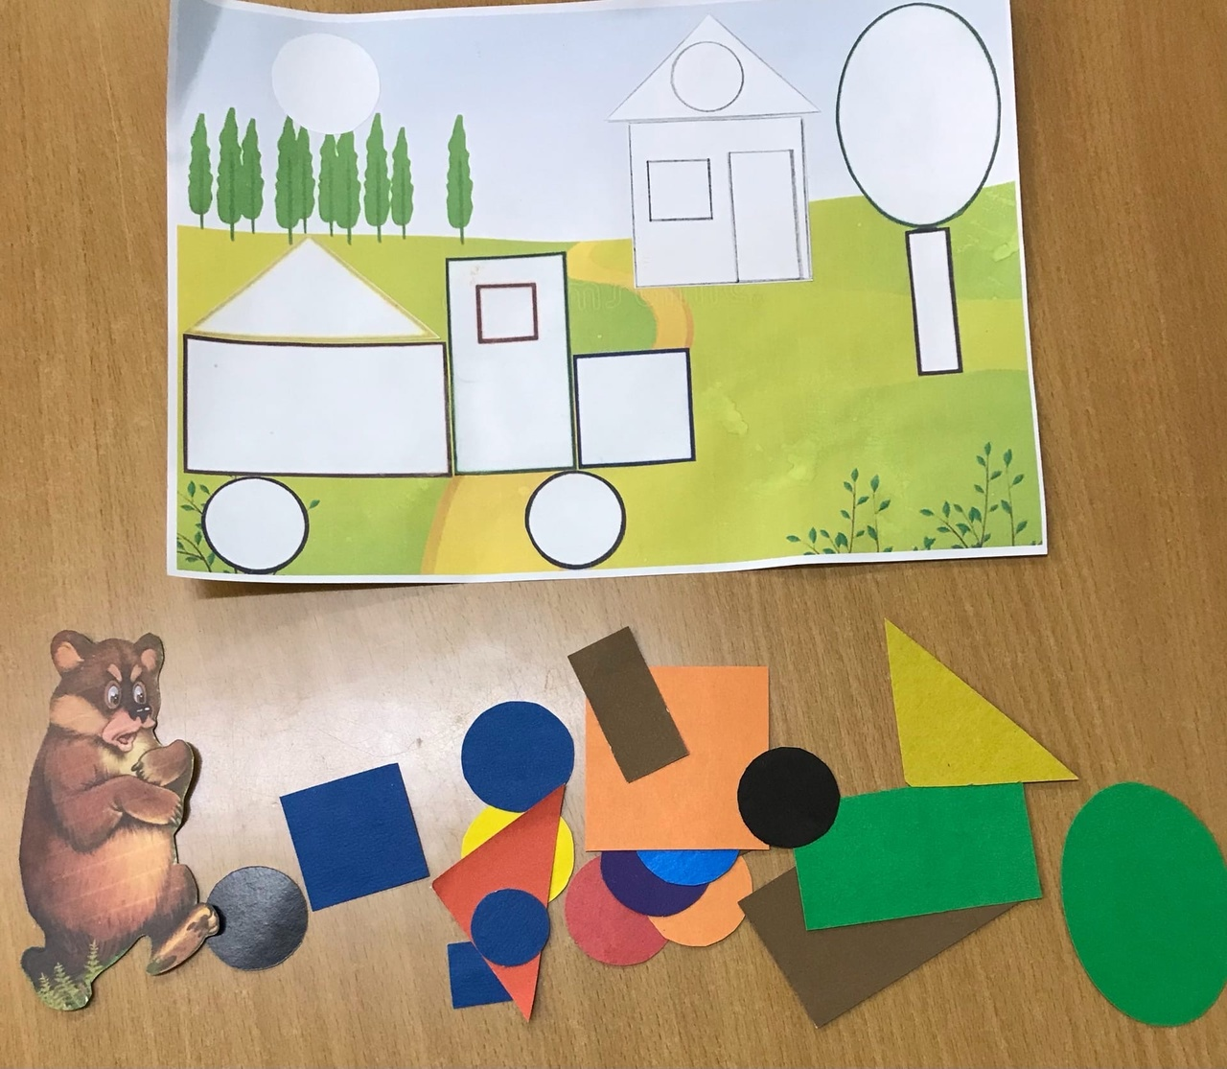
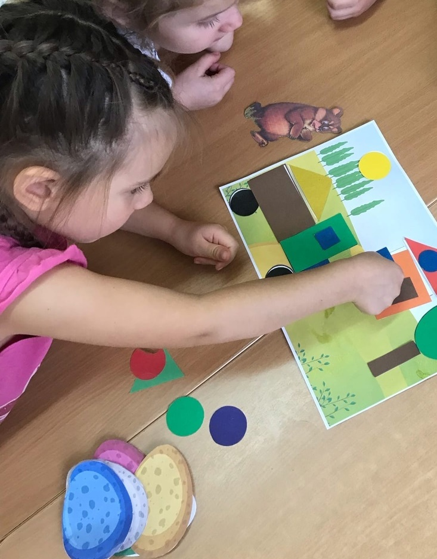
3этап. Преодоление трудностей вместе с героями сказки. Наведи порядок. Собери картинку.

Slide 15
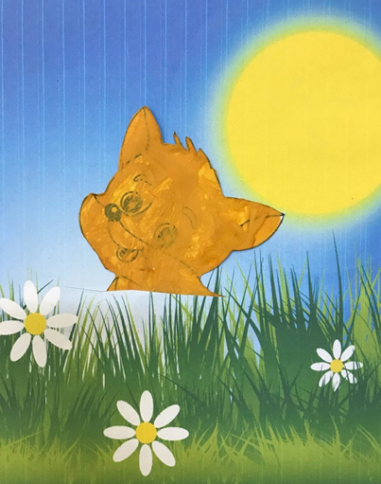
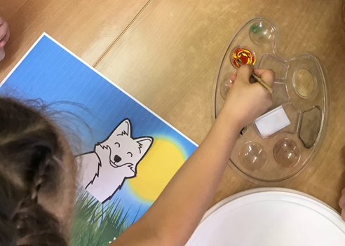
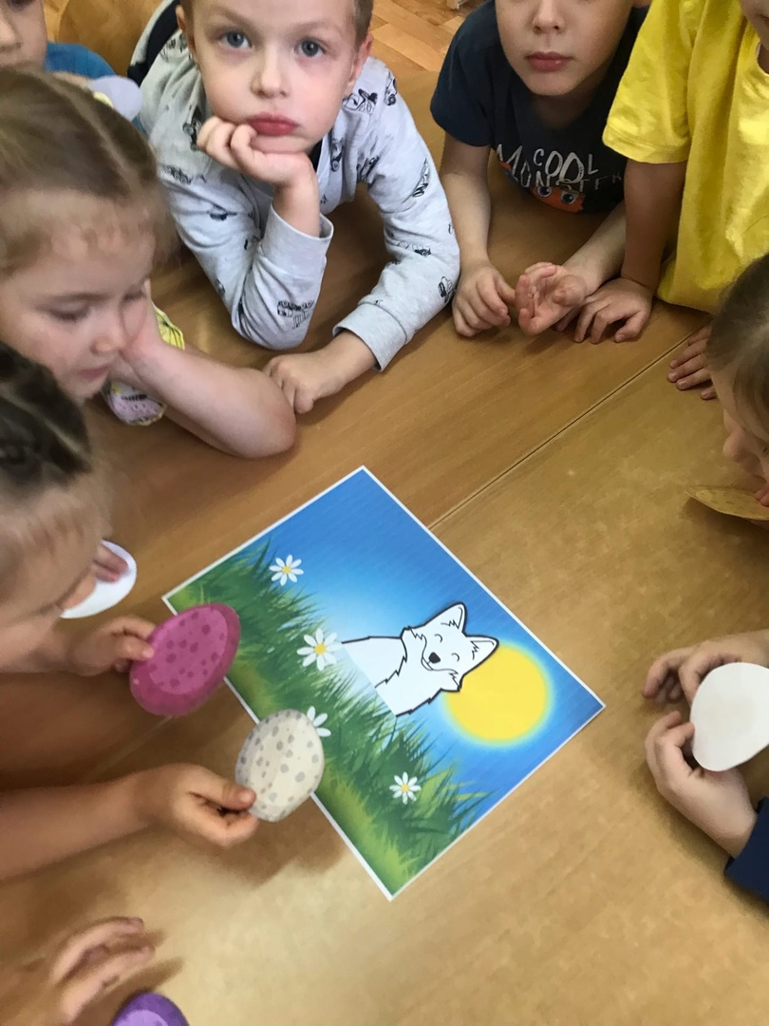
3этап. Преодоление трудностей вместе с героями сказки. Помогите лисичке найти ее шубку.

Slide 16
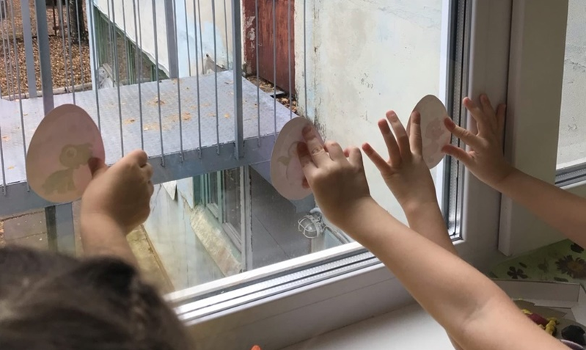
Кто же там в яйце?

Slide 17
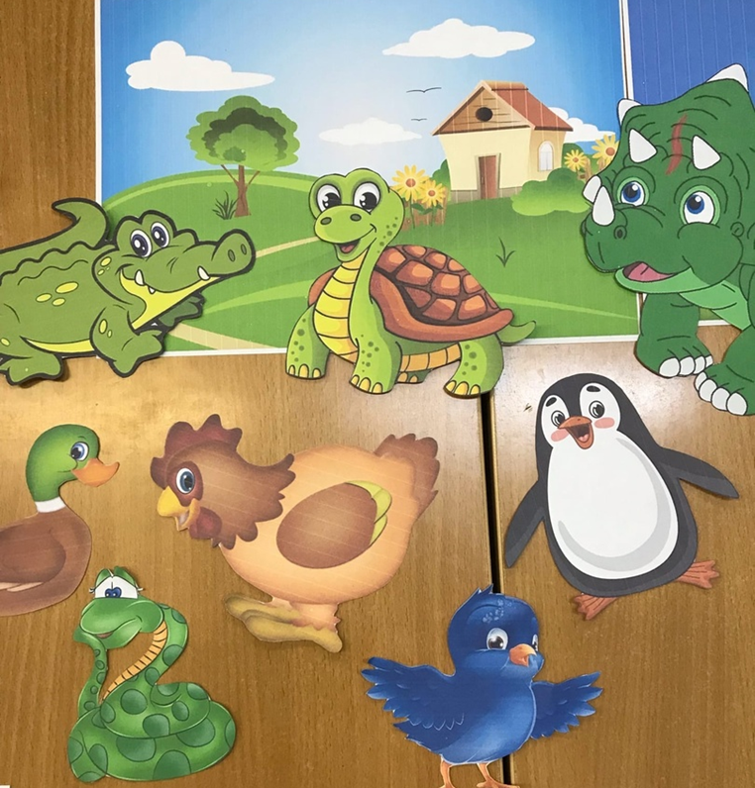
Познавательный элемент. Найди маму.

Slide 18
Представленный материал способствует:
любознательности детей,
стремлению к познанию окружающего мира,
развитию органов чувств,
формированию сенсорного
воспитания у дошкольников.

